Slide 1
Git
Il cretino
Notes:
Slang britannico per dire persona stupida o comunque non ben voluta
SCM Source Control Management
VCS Version Control System
SCCS Source Code Control System 1972

Slide 2
Introduzione
Ciao

Slide 3

Giulio Caccin
.NET Developer dal 2003
AXOT da novembre 2014
Appassionato di diritti umani
MAI tenuto presentazioni tecniche

Slide 4
Questa sessione
Introduce alcuni concetti avanzati
Punta a livellare conoscenze di strumenti aziendali
E’ soprattutto una prova

Slide 5
Perché Git
E’ uno standard de facto nel settore
E’ distribuito, veloce e flessibile
E’ sicuro (in teoria)
Viene usato da tutti noi in YOOX
Notes:
Acrostico GPL 2 GNU General Public License
DVCS Distributed Version Control Systems
Anche Mercurial lo è, noi lo usiamo attraverso la versione proposta dal provider a pagamento kiln

Slide 6
Filosofia
Lo famo strano

Slide 7
Il costo della confusione
Perché è necessario?
Come il commit risolve la questione?
Che effetti produce?
Notes:
Chiarire il contesto, un solo cambiamento logico, descrivere il cambiamento, non il codice, mantieni il presente, rispondendo alla domanda «cosa applica questo commit?»

Slide 8
Flussi
Devi essere come acqua

Slide 9
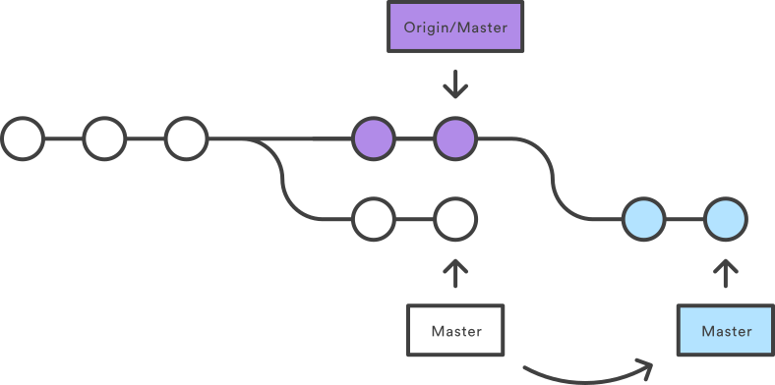
Centralized Workflow

Slide 10
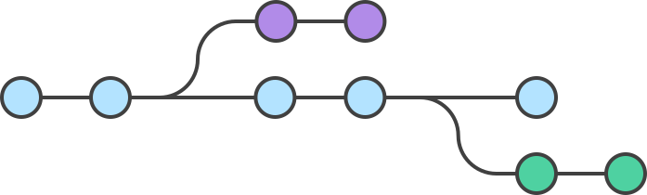
Feature Branch Workflow

Slide 11
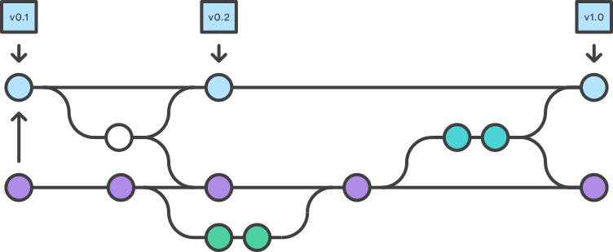
Gitflow Workflow

Slide 12
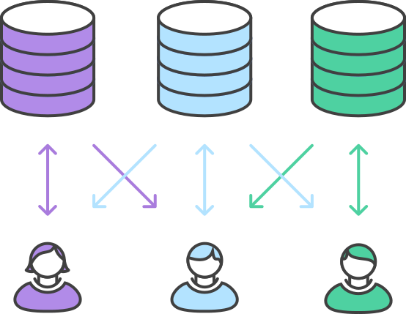
Forking Workflow

Slide 13
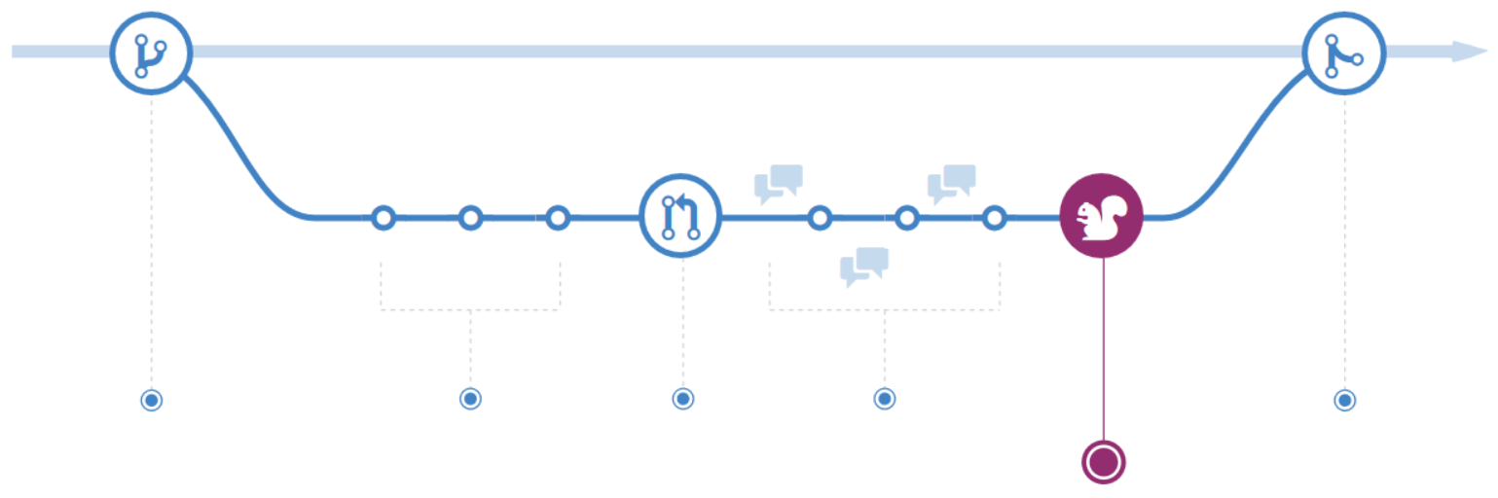
GitHub Flow

Slide 14
I U+2665 CLI
Ovvero: come ho imparato a non preoccuparmi e ad amare la line di comando

Slide 15
Comandi base
La solita pizza

Slide 16
Li sappiamo tutti?
git add
git diff
git push
git fetch
git commit
git log
git pull
git rebase
git show

Slide 17
Porcelain?
Quando sei arrivato sul fondo, scava

Slide 18
DETACHED HEAD

Slide 19
Link Utili
Riferimenti ultra veloci https://git-scm.com/docs/everyday

Slide 20
Dove ho rubato
Video fantastico di Lorna Mitchell https://youtu.be/duqBHik7nRo
Articolo sui messaggi di commit http://who-t.blogspot.co.at/2009/12/on-commit-messages.html
Guida sui flussi di lavoro Atlassian https://www.atlassian.com/git/tutorials/comparing-workflows
Indispensabile GitHub Flow https://guides.github.com/introduction/flow/

